Slide 1
Тема: Виды аксонометрических проекций.

Slide 2
Цеди урока : Образовательная: - познакомить с видами аксонометрических проекций; - научить выполнять простые геометрические построения с использованием аксонометрических проекций; – формирование у студентов навыков графической деятельности.

Slide 3
Развивающая: - развитие познавательного интереса у студентов при изучении нового материала; - прививать навыки практической деятельности; – развитие пространственных представлений, творческих способностей.

Slide 4
Воспитательная: - воспитание сознательного и осмысленного применения полученных знаний при выполнении практических упражнений; – формирование сознательного отношения к изучаемому материалу; – формирование навыков самостоятельной работы.

Slide 5
Вопросы: 1. Общие сведения. 2. Прямоугольные аксонометрические проекции. 3. Косоугольные аксонометрические проекции. 4. Построение плоских геометрических фигур в аксонометрии.

Slide 6
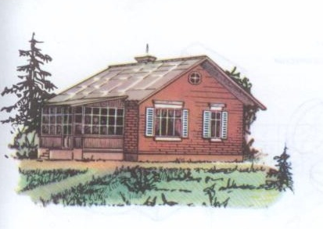

Slide 7
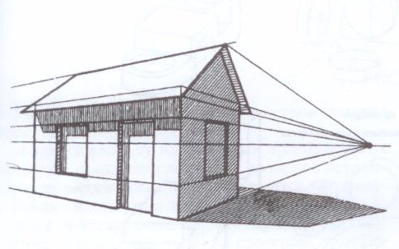

Slide 8
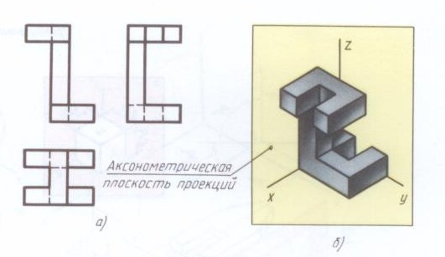

Slide 9
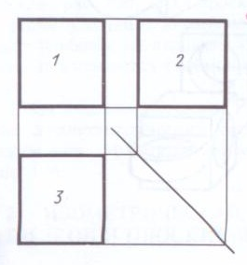

Slide 10
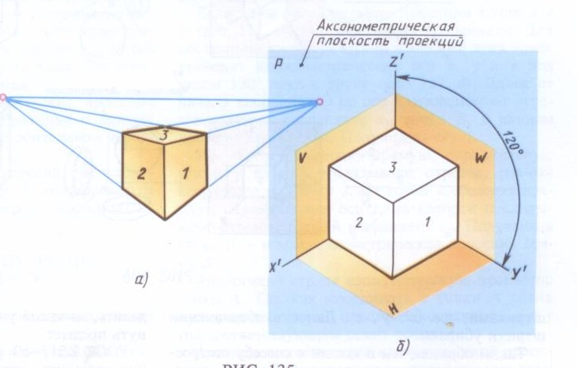

Slide 11
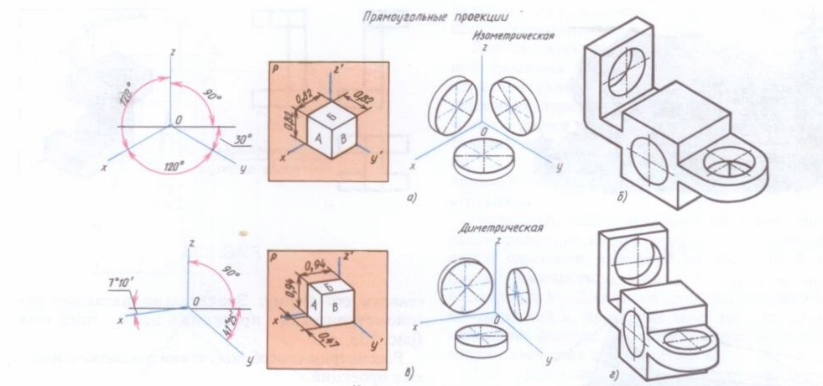

Slide 12
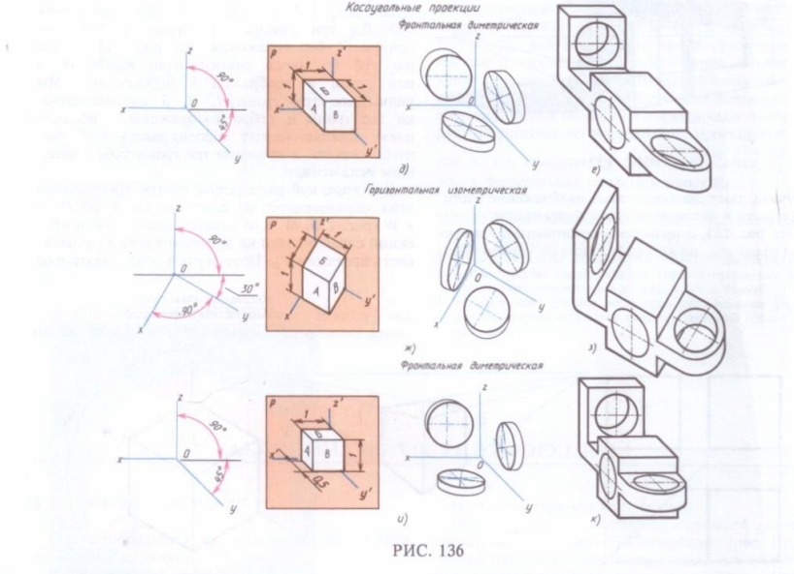

Slide 13
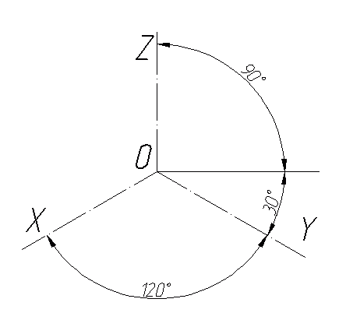

Slide 14
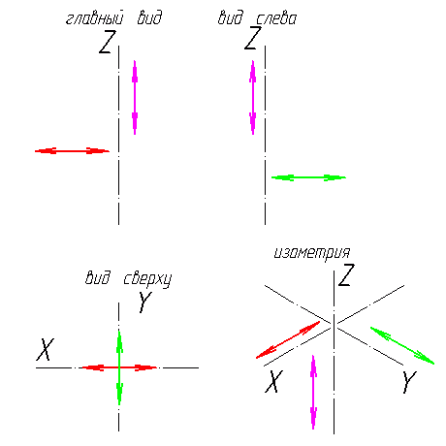

Slide 15
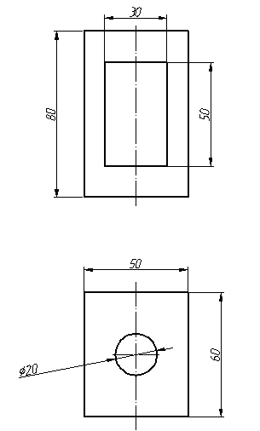

Slide 16
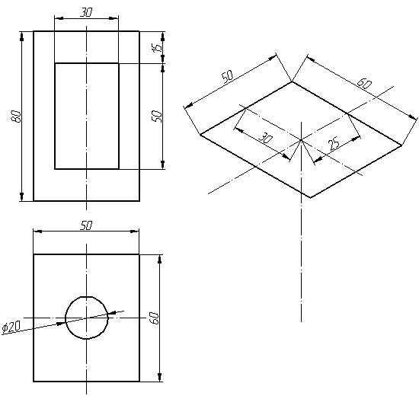

Slide 17
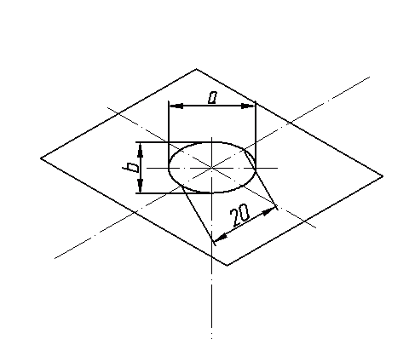

Slide 18
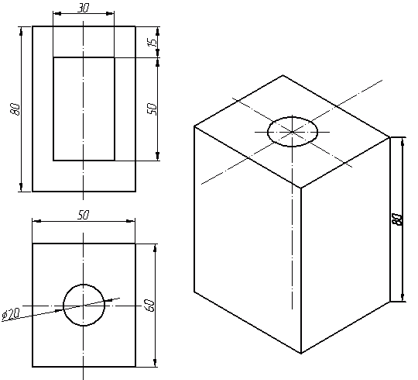

Slide 19
